Slide 1

Beluken - RPG Battle Manager
Frederico Antunes
Gabriel Gomes
Lucas Vitorino
Pedro Umpierre
Ramon Pedro Pereira
Willian Benevides

Slide 2
Escopo do Sistema:
Plataforma e Tecnologia:
Aplicativo multiplataforma (Windows e Android).
Desenvolvido em Flutter.
Objetivo Principal:
Ferramenta completa para criação, gerenciamento e simulação de batalhas RPG.
Apresentar sistema de combate próprio, focado na fluidez e dinamismo.

Slide 3
Escopo do Sistema:
Criação de Entidades (Fichas):
Fichas detalhadas para personagens e inimigos (raça, classe, arquétipo, nível, atributos, equipamentos, descrição).
Inimigos: definição de tipo.
Gerenciamento:
Edição, duplicação e exclusão de fichas.
Criação de grupos de personagens (até 4 membros) e inimigos (1+ monstros).
Grupos podem ser salvos, modificados e reutilizados.

Slide 4
Escopo do Sistema:
Configuração de Batalha:
Seleção de grupo de personagens, grupo de inimigos e cenário pré-definido.
Durante a Batalha:
Sistema gerencia o combate: turnos, registro de ações, cálculo de efeitos (habilidades), atualização de status (vida, mana).
Feedback visual e textual do estado do combate.
Histórico de ações para acompanhamento tático.

Slide 5
Escopo do Sistema:
Interface do Usuário (UI):
Amigável e responsiva.
Adaptada para mouse/teclado (Windows) e toque (Android).
Navegação intuitiva.
Sistema de Combate e Evolução:
Baseado em RPGs tradicionais, mas com regras e mecânicas próprias.
Foco em batalhas rápidas e acessíveis.
Projetado com flexibilidade para futuras extensões (novas regras, funcionalidades, modos).

Slide 6
Restrições Arquiteturais:
Tecnologia de Desenvolvimento: O sistema será desenvolvido utilizando o framework Flutter e a linguagem Dart. Esta decisão implica uma única base de código para as plataformas alvo e orienta a escolha de bibliotecas e ferramentas compatíveis.
Armazenamento de Dados: Todo o armazenamento de dados do aplicativo será estritamente local, residindo no dispositivo do usuário. Não haverá componentes de backend ou sincronização com a nuvem no escopo atual.
Plataformas Iniciais: O escopo de lançamento inicial do aplicativo concentra-se nas plataformas Windows e Android. Contudo, a escolha do Flutter implica uma consideração inerente à portabilidade para iOS e web em futuras iterações.

Slide 7
Objetivos Arquiteturais:
Manutenibilidade e Extensibilidade: Alcançar uma arquitetura de software que seja altamente fácil de manter e estender. Isso significa que modificações, correções de bugs e a adição de novas funcionalidades locais (como novas regras de RPG, tipos de personagens ou mecânicas de combate) devem ser possíveis com impacto mínimo nos componentes existentes.
Testabilidade: Garantir um alto grau de testabilidade para todos os componentes críticos do sistema. A arquitetura deve facilitar a criação de testes unitários para a lógica de negócios (regras de combate, criação de fichas) e testes de integração que validem as interações entre as camadas.

Slide 8
Objetivos Arquiteturais:
Flexibilidade para Evolução Local: Prover flexibilidade arquitetural para permitir a evolução do sistema em termos de regras de jogo, personalizações e modos de operação, mantendo o foco em funcionalidades que operem localmente no dispositivo do usuário.
Desempenho Responsivo: Assegurar que o sistema apresente baixo tempo de resposta e fluidez nas interações do usuário, especialmente durante operações críticas como a simulação de batalhas, cálculos de atributos e navegação entre telas.
Usabilidade e Experiência do Usuário: Facilitar, através de uma estrutura bem definida, a construção de uma interface de usuário que seja intuitiva, agradável e eficiente, adaptando-se adequadamente a diferentes contextos de uso (desktop e mobile).

Slide 9
Requisitos Arquiteturais:
Interface Adaptativa: O sistema deve suportar layouts de interface que se adaptem de forma responsiva a diferentes tamanhos de tela, densidades de pixel e orientações (retrato/paisagem), visando uma experiência consistente em dispositivos desktop (Windows) e móveis (Android), e potencialmente web e iOS no futuro.
Gerenciamento Eficiente de Dados Locais: A arquitetura deve ser capaz de gerenciar eficientemente um volume crescente de dados do usuário (fichas de personagens e inimigos, grupos, cenários, históricos de batalha) armazenados localmente em um banco de dados SQLite, garantindo a integridade e a rápida recuperação dessas informações.

Slide 10
Requisitos Arquiteturais:
Navegação Clara e Consistente: A arquitetura deve suportar um sistema de navegação claro, previsível e guiado, permitindo que os usuários acessem todas as funcionalidades principais com facilidade.
Suporte a Temas e Diretrizes de Design: O sistema deve permitir a aplicação de temas visuais (como claro e escuro) e, na construção dos componentes de interface, considerar as diretrizes de design Material Design (para Android, Windows, Web) e Cupertino (para iOS) para uma integração visual adequada às respectivas plataformas.

Slide 11
Requisitos Arquiteturais:
Aplicação dos Padrões MVC e Repository: A estrutura da aplicação deve ser organizada seguindo o padrão Model-View-Controller (MVC) para a separação de responsabilidades entre apresentação, lógica de controle e dados. Adicionalmente, deve ser utilizado o padrão Repository para abstrair e gerenciar o acesso à camada de persistência de dados local.

Slide 12
Arquitetura: MVC + Repository – Uma Dupla Poderosa
MVC (Model-View-Controller): A Base da Organização
Model: Representa os dados e a lógica de negócios da aplicação.
Contém as regras, validações e interage com a camada de persistência (via Repository).
View: Responsável pela interface do usuário (UI).
Exibe os dados do Model e envia comandos do usuário para o Controller.
Controller: Atua como intermediário entre o Model e a View.
Processa as entradas do usuário, interage com o Model e seleciona a View a ser exibida.
Benefício central do MVC: Separação clara de responsabilidades, facilitando a manutenção, evolução e testes.

Slide 13
Arquitetura: MVC + Repository – Uma Dupla Poderosa
Padrão Repository: Abstraindo o Acesso a Dados
Atua como uma camada de abstração entre a lógica de negócios (Model/Serviços) e as fontes de dados (ex: SQLite).
Centraliza a lógica de consulta e persistência de dados.
Simula uma "coleção" de objetos de domínio em memória.
Benefício central do Repository: Desacoplamento da fonte de dados, permitindo trocar ou modificar o mecanismo de persistência com mínimo impacto no restante do sistema e facilitando testes (mocking).

Slide 14
Arquitetura: MVC + Repository – Uma Dupla Poderosa
A Sinergia MVC + Repository:
Fluxo Comum:
A View captura a interação do usuário e a envia ao Controller.
O Controller processa a requisição e aciona o Model.
O Model utiliza o Repository para buscar ou persistir dados.
O Repository interage com a fonte de dados (ex: SQLite).
O Model retorna os dados processados ao Controller.
O Controller atualiza a View com os novos dados.

Slide 15
Arquitetura: MVC + Repository – Uma Dupla Poderosa
Vantagens da Combinação:
Manutenibilidade Elevada: Alterações na UI (View), regras de negócio (Model) ou acesso a dados (Repository) são mais isoladas.
Testabilidade Aprimorada:
Model e Controller podem ser testados independentemente da View.
Lógica de negócios pode ser testada isoladamente da persistência, mockando o Repository.
Flexibilidade na Persistência: O Repository permite alterar ou evoluir o mecanismo de armazenamento de dados (ex: de SQLite para outra solução local) sem impactar o Model ou Controller.
Código Mais Limpo e Organizado: Responsabilidades bem definidas em cada camada, resultando em maior clareza e legibilidade.

Slide 16
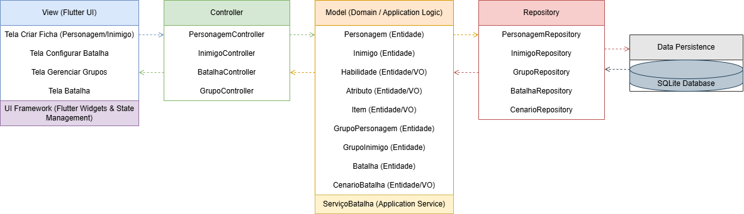
Diagrama de Visão Arquitetural

Slide 17
Justificativa:
Manutenibilidade:
MVC: Separação clara (lógica de negócios, UI, controle) facilita correções e evoluções.
Repository: Desacopla acesso a dados (SQLite), permitindo mudanças na persistência sem impacto sistêmico.
Resultado: Código menos complexo, legível e organizado.
Capacidade de Crescimento Local (Escalabilidade):
Eficiência no gerenciamento de volume crescente de dados locais (fichas, grupos, históricos).
Arquitetura modular facilita adição de novas funcionalidades locais.
Flutter (código único) permite expansão futura para mais plataformas (iOS, Web) com consistência.

Slide 18
Justificativa:
Segurança:
Armazenamento de todos os dados localmente no dispositivo.
Arquitetura permite futura integração de criptografia para proteção dos dados do usuário.
Usabilidade:
Layouts adaptativos, navegação guiada e suporte a temas (claro/escuro).
Experiência de usuário consistente, intuitiva e acessível.
MVC contribui para interfaces responsivas e bem organizadas.

Slide 19
Justificativa:
Desempenho:
Banco de dados local leve (SQLite) e gerenciamento local de estados/dados.
Baixo tempo de resposta para operações críticas (ex: atualizações em batalha).
Padrão Repository implementado de forma eficiente, sem sobrecarga.
Flexibilidade e Evolução:
Padrões Repository e MVC (modular) garantem expansão futura com novas funcionalidades locais.
Repository permite adaptar/evoluir o mecanismo de persistência (SQLite) ou introduzir novas formas de gestão de dados sem reestruturações profundas.

Slide 20
Justificativa:
Testabilidade:
Estrutura MVC e Repository (com injeção de dependência) facilitam testes automatizados (unitários, integração).
Teste isolado de componentes e regras de negócio (mock da persistência).

Slide 21
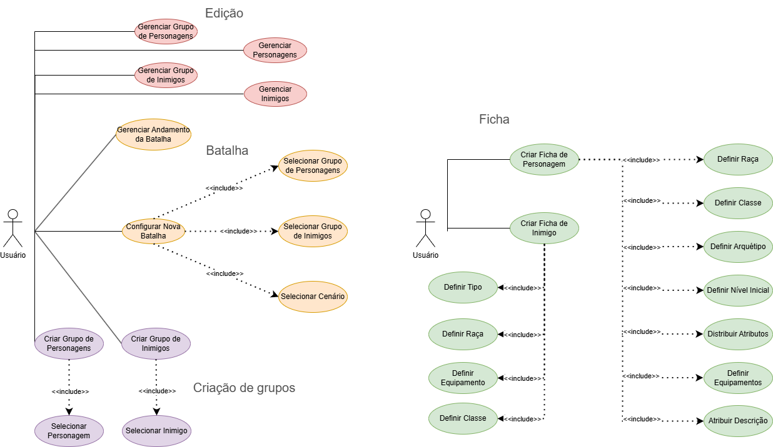
Casos de Uso

Slide 22
Casos de Uso

Slide 23
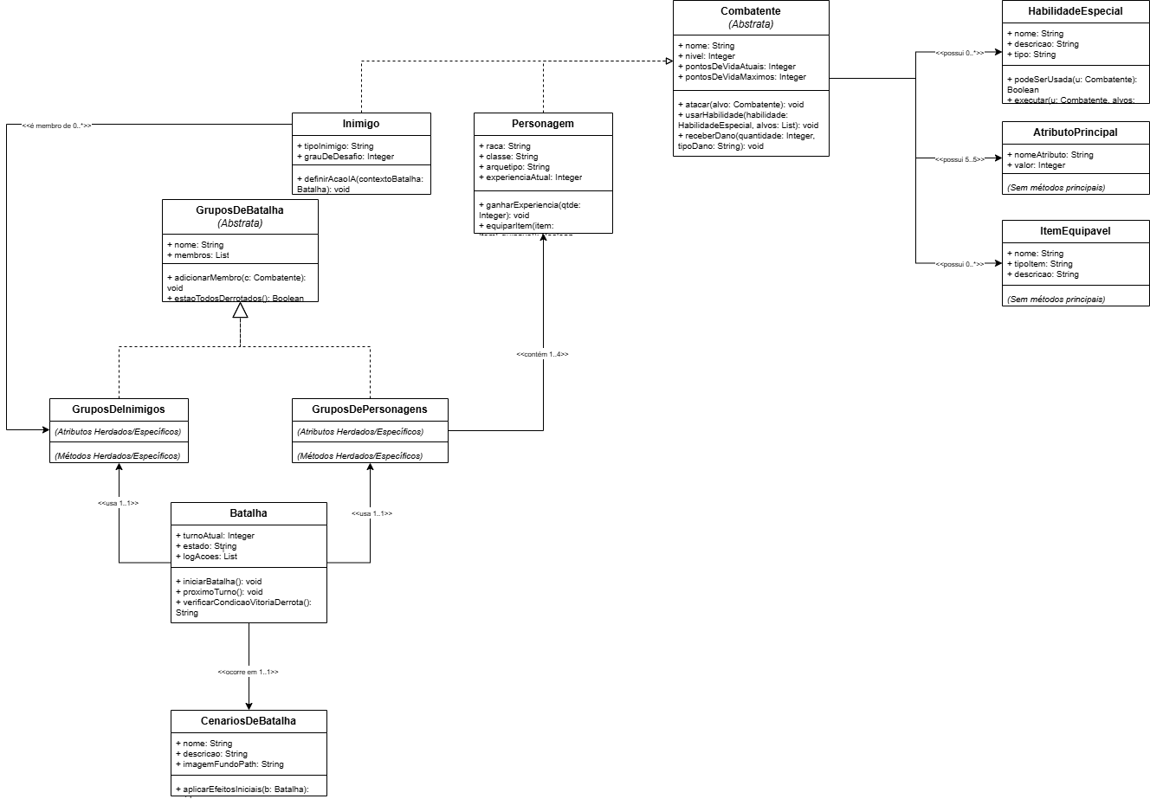
Modelo Conceitual

Slide 24
Diagrama de Classes

Slide 25
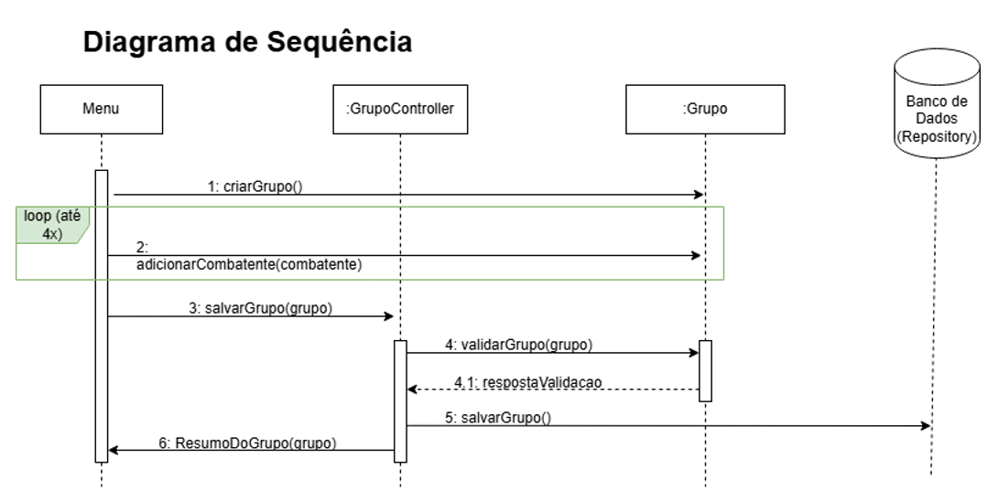
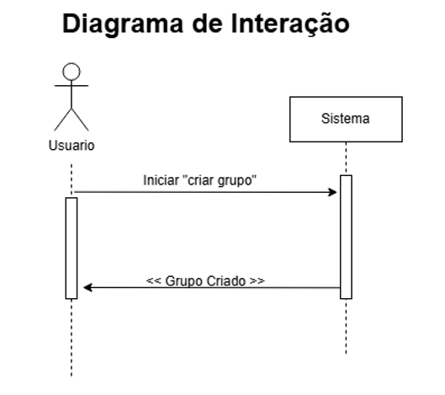
Diagrama de Sequência - Criar Grupo

Slide 26

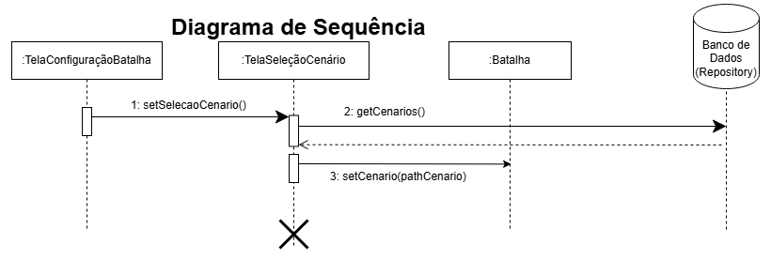
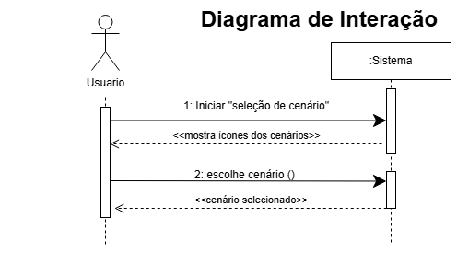
Diagrama de Sequência - Selecionar Cenário

Slide 27
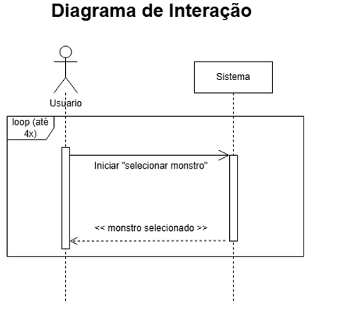
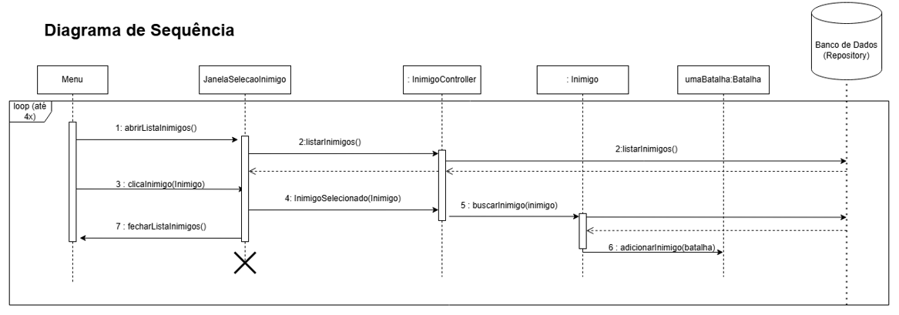
Diagrama de Sequência - Selecionar Inimigo

Slide 28
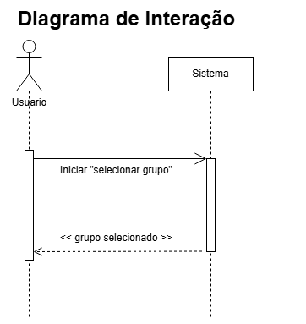
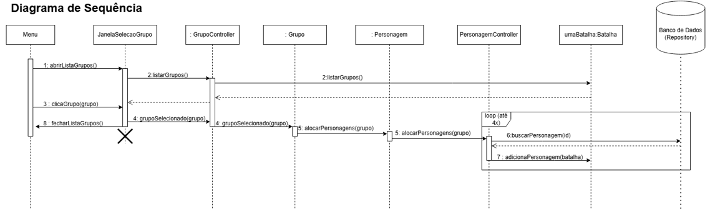
Diagrama de Sequência - Selecionar Grupo

Slide 29
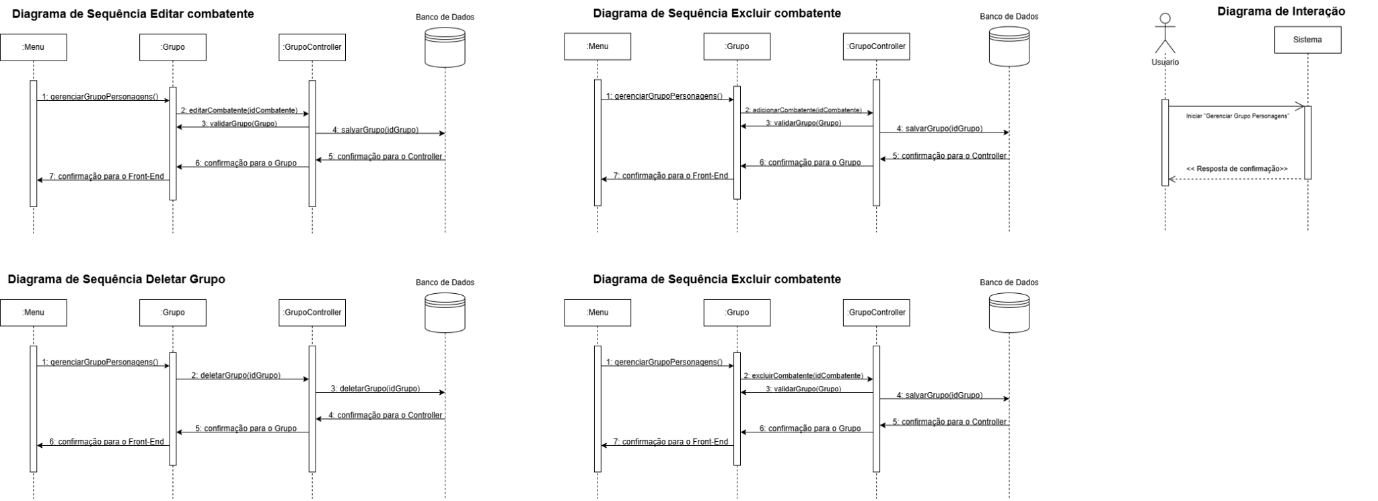
Diagrama de Sequência - Gerenciar Grupo de Personagens

Slide 30
Diagrama de Sequência -

Slide 31
Diagrama de Sequência -

Slide 32
Diagrama de Sequência -

Slide 33
Diagrama de Sequência -

Slide 34
Contrato de Operação - grupoSelecionado
Operação: grupoSelecionado(idGrupo: int)
Referências cruzadas: Caso de uso selecionar Grupo
Pré-condições: CO usuário clicar em um grupo para ser alocado ao

